Slide 1

Бюджет для граждан
по проекту решения совета депутатов о бюджете Бокситогорского
муниципального района
на 2025 год и плановый период 2026 и 2027
годов

Slide 2
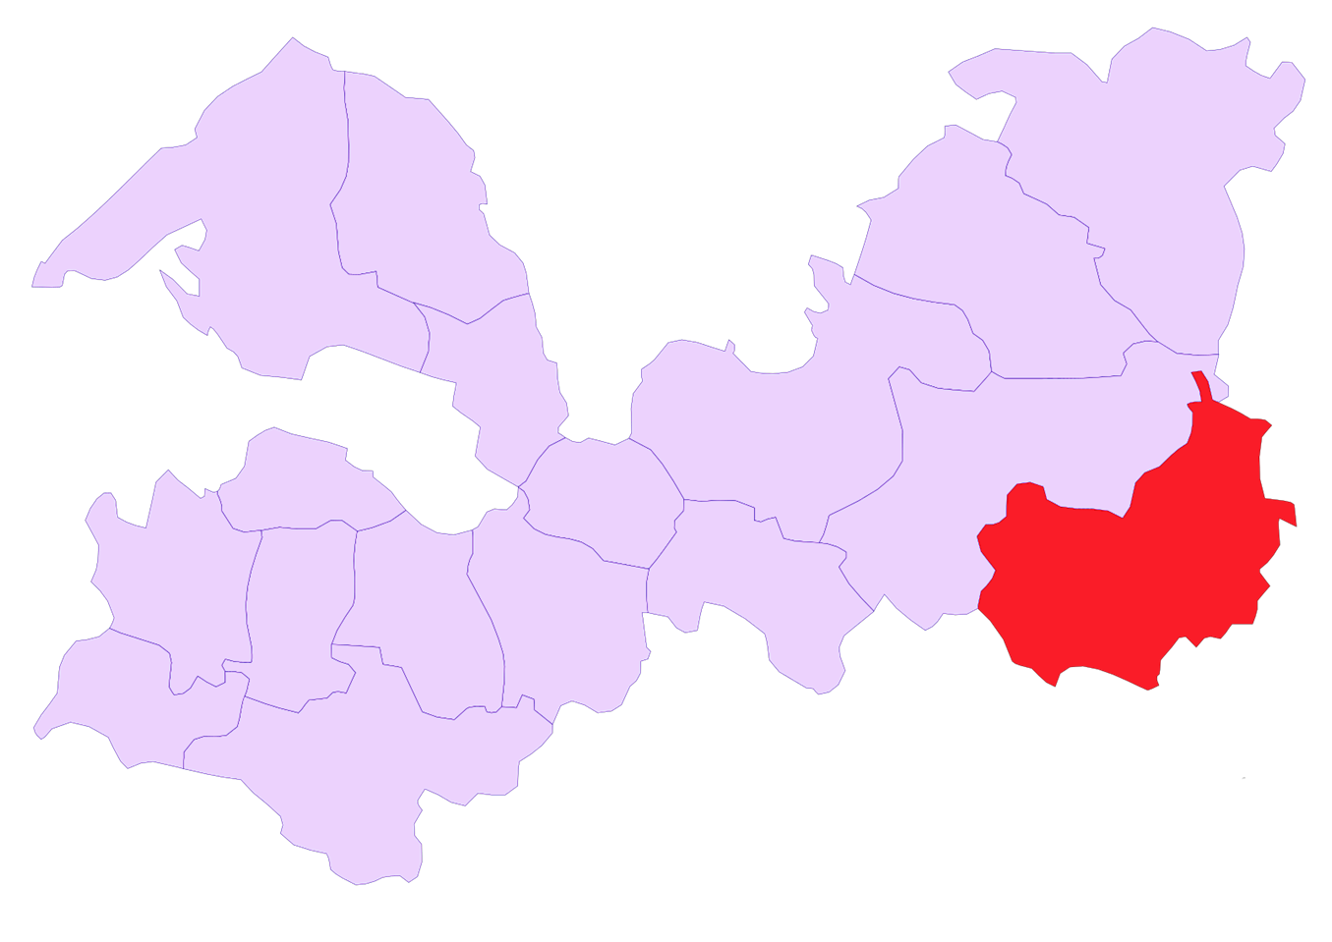
О Бокситогорском муниципальном районе
9,6% площади Ленинградской области
Территория 7,2 тыс. км²
Население 50,8 тысяч человек
городское – 41,3 тыс. человек
сельское – 9,5 тыс. человек

Slide 3
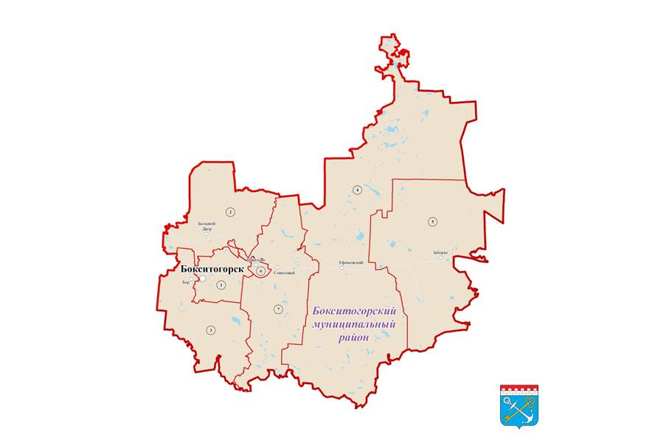
Административно-территориальное деление Бокситогорского муниципального района
3 городских поселения (Бокситогорское, Ефимовское, Пикалевское)
4 сельских поселения (Большедворское, Борское, Лидское, Самойловское)
261 населенный
пункт

Slide 4

Административно-территориальное деление Бокситогорского муниципального района
ЕСТЕСТВЕННЫЙ ПРИРОСТ («-» убыль)
50855
150
МИГРАЦИОННЫЙ ПРИРОСТ («-» убыль)
ЧИСЛЕННОСТЬ НАСЕЛЕНИЯ
-122

Slide 5

Показатели социально-экономического развития
Инвестиции в основной капитал
Млн.руб.
2024 год
2025 год
2026 год
2027 год

Slide 6

Показатели социально-экономического развития
Численность населения
Человек

Slide 7

Показатели социально-экономического развития
Уровень зарегистрированной безработицы
%

Slide 8

Показатели социально-экономического развития
Среднемесячная номинальная начисленная заработная плата в целом по муниципальному образованию
Руб.

Slide 9

Качество управления муниципальными финансами и долговая устойчивость Бокситогорского муниципального района
Высокая долговая устойчивость
Надлежащее качество управления муниципальными финансами

Slide 10

Что такое бюджет?
Основные понятия и термины
Бюджет
форма образования и расходования денежных средств, предназначен-ных для финансового обеспечения задач и функций государства и местного самоуправ-ления
Консолидированный
бюджет
свод бюджетов бюджетной системы Российской Федерации на соответ-ствующей территории (за исключе-нием государственных внебюджетных фондов) без учета межбюджетных трансфертов между этими бюджетами

Slide 11

Основные понятия и термины
Доходы бюджета
Расходы бюджета
поступающие в бюджет денежные средства (налоги юридических и физических лиц, административные платежи и сборы, безвозмездные поступления)
это выплачиваемые из бюджета денежные средства (социальные выплаты населению, содержание государственных и муниципальных учреждений (образование, ЖКХ, культура и другие) капитальное строительство и другое)
ДОХОДЫ
РАСХОДЫ
РАСХОДЫ
ДОХОДЫ
ПРОФИЦИТ
(ДОХОДЫ БОЛЬШЕ РАСХОДОВ)
ДЕФИЦИТ
(РАСХОДЫ БОЛЬШЕ ДОХОДОВ)

Slide 12


Основные понятия и термины
Бюджетные ассигнования
Временный кассовый разрыв
Прогнозируемая в определенный период текущего финансового года недостаточность на едином счете бюджета денежных средств, необходимых для осуществления кассовых выплат из бюджета
Предельные объемы денежных средств, предусмотренных в соответствующем финансовом году для исполнения бюджетных обязательств
Текущий финансовый год
Год, в котором осуществляется исполнение бюджета, составление и рассмотрение бюджета на очередной финансовый год и плановый период
Очередной финансовый год
Год, следующий за текущим финансовым годом
Плановый период
Два финансовых года, следующие за очередным финансовым годом

Slide 13


Основные понятия и термины
Главный распорядитель бюджетных средств
(ГРБС)
орган государственной власти (местного самоуправления), орган управления государственным внебюджетным фондом, или наиболее значимое учреждение науки, образования, культуры и здравоохранения, напрямую получающий (ее) средства из бюджета и наделенный правом распределять их между подведомственными распорядителями и получателями бюджетных средств.
Распорядитель бюджетных средств (РБС)
орган государственной власти (местного самоуправления), орган управления государственным внебюджетным фондом, или казенное учреждение, наделенный (ое) правом распределять полученные средства бюджета между подведомственными распорядителями и получателями бюджетных средств.

Slide 14
Основные понятия и термины
Участники бюджетного процесса
глава Бокситогорского муниципального района;
совет депутатов Бокситогорского муниципального района;
администрация Бокситогорского муниципального района;
комитет финансов администрации Бокситогорского муниципального района;
органы муниципального финансового контроля Бокситогорского муниципального района;
главные распорядители (распорядители) бюджетных средств;
главные администраторы (администраторы) доходов бюджета;
главные администраторы (администраторы) источников финансирования дефицита бюджета;
получатели бюджетных средств;

Slide 15

Какие бывают
бюджеты?
Бюджет
организаций
Бюджеты публично-правовых образований
Муниципальных образований
(Местные бюджеты)
Бюджет семьи
Субъектов РФ
(региональные бюджеты, бюджеты территориальных фондов ОМС)
Российской Федерации
(федеральный бюджет, бюджеты государственных внебюджетных фондов РФ)

Slide 16
Бюджетный процесс – ежегодное формирование и исполнение бюджета
Рассмотрение проекта бюджета
Утверждение бюджета
Формирование отчета об исполнении
Утверждение отчета об исполнении
Составление проекта бюджета
Исполнение бюджета
Подготовка обоснования доходов и расходов
Принятие решения о бюджете
Совет депутатов Бокситогорского муниципального района
Принятие решения об исполнении бюджета
Администрация Бокситогорского муниципального района
Получение доходов и распределение расходов в соответствии с решением

Slide 17
Формирование бюджета Бокситогорского муниципального района
Основные направления бюджетной и налоговой политики
Послание Президента РФ
Составление бюджета
Прогноз социально-экономического развития
Муниципальные программы

Slide 18

Формирование бюджета Бокситогорского муниципального района
Цели и задачи бюджетной политики района
Сохранение безопасного уровня долговой нагрузки Бокситогорского муниципального района
Стратегическая приоритизация расходов и развитие принципов проектного управления
Повышение
эффективности управления
бюджетными расходами
Обеспечение стабильных экономических условий развития Бокситогорского муниципального района
Обеспечение сбалансированного развития в районе через совершенствование межбюджетных отношений

Slide 19
Прогноз основных показателей бюджета Бокситогорского муниципального района
млн.руб.
Доходы
Расходы
Дефицит
2247,1
2003,9
2116,1
2292,1
2019,2
2122,3
45,0
15,3
6,2
103,6% к 2024 г.
100,5%
к 2024 г.
45,6%
к 2024 г.
89,2% к 2025 г.
88,1%
к 2025 г.
34%
к 2024 г.
105,6% к 2026 г.
105,1 %
к 2026 г.
40,5%
к 2024 г.
Прогноз на 2025 год
Прогноз на 2026 год
Прогноз на 2027 год

Slide 20

млн.руб.

Slide 21
Прогноз основных показателей консолидированного бюджета Бокситогорского муниципального района
млн.руб.
Основные характеристики бюджета | Консолидированный бюджет
 | Проект бюджета
 | 2025 год | 2026 год | 2027 год
Общий объем доходов | 2880,6 | 2603,8 | 2698,6
Общий объем расходов | 2946,4 | 2629,9 | 2710,5
Дефицит (-) | -65,7 | -26,1 | -11,8

Slide 22
Доходы бюджета - поступающие в бюджет денежные средства, за исключением средств, являющихся источниками финансирования дефицита бюджета
Налоговые доходы
Поступления от уплаты налогов, установленных Налоговым кодексом РФ:
Неналоговые доходы
Поступления доходов от использования государственного (муниципального) имущества, от платных услуг, оказываемых бюджетными учреждениями, штрафных санкций за нарушение законодательства, иных неналоговых платежей;
Безвозмездные поступления
Поступления доходов в виде финансовой помощи, полученной от других уровней бюджетной системы РФ (межбюджетные трансферты), безвозмездные поступления от организаций и граждан
Налог на доходы физических лиц – 15% + доп.норматив;
Акцизы на нефтепродукты – по нормативу ;
Единый сельхозналог – 50% ;
Налог, взимаемый в связи с применением упрощенной системы налогообложения – 100%;
Единый налог на вмененный доход - 100%;
Налог, взимаемый в связи с применением патентной системы налогообложения – 100%
Плата за негативное воздействие на окружающую среду

Slide 23

Межбюджетные трансферты
Дотации (от лат. dotatio — дар, пожертвование).
Предоставляются без установления направлений и (или) условий их использования
Субсидии (от лат. subsidium — помощь, поддержка).
Предоставляются в целях софинансирования расходных обязательств
П
Субвенции (от лат. subvenire «приходить на помощь»).
Предоставляются в целях финансового обеспечения расходных обязательств по переданным полномочиям

Slide 24
Формы и объем межбюджетных трансфертов бюджетам поселений из бюджета района

Slide 25
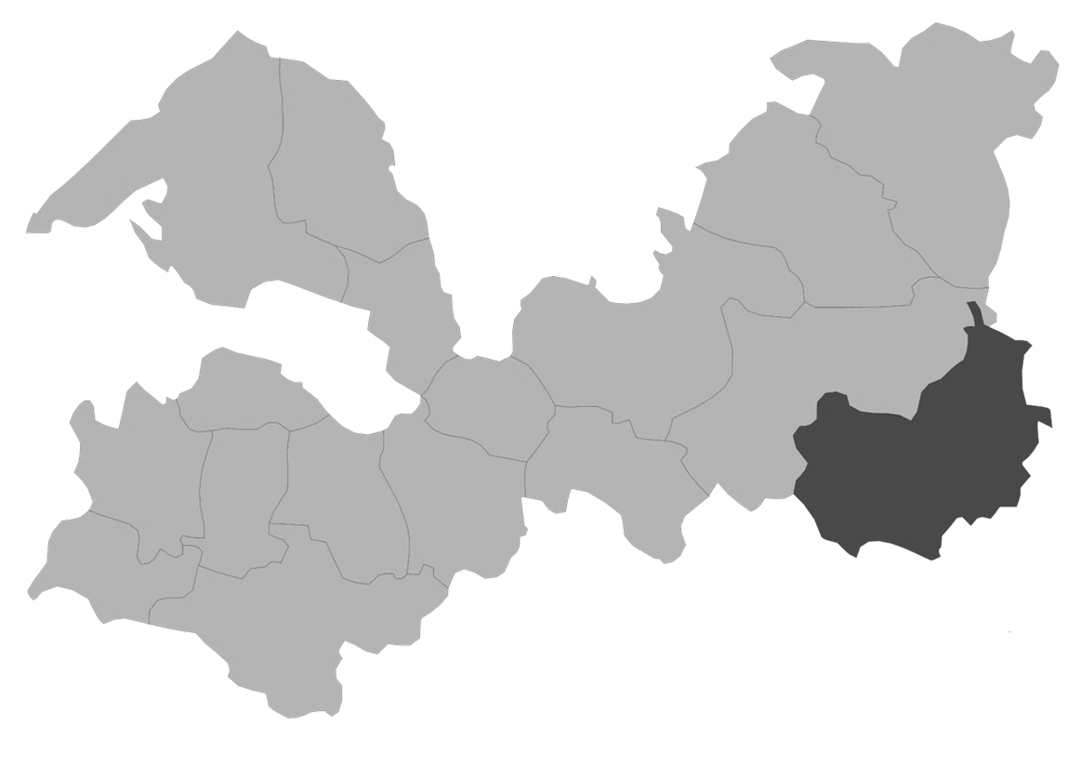
Прогноз поступления доходов в бюджет Бокситогорского муниципального района
Млн.руб.
СТРУКТУРА ДОХОДОВ В 2025 ГОДУ
НАЛОГОВЫЕ И НЕНАЛОГОВЫЕ ДОХОДЫ
2247,1
БЕЗВОЗМЕЗДНЫЕ ПОСТУПЛЕНИЯ
959,4
1287,7

Slide 26
Прогноз поступления доходов в бюджет Бокситогорского муниципального района
Млн.руб.
Ожидаемое исполнение 2024 год | Проект 2025 год | Проект 2026 год | Проект 2027 год
ВСЕГО ДОХОДОВ
Налоговые и неналоговые доходы
Налоговые доходы
Налог на доходы физических лиц
Акцизы на нефтепродукты
Налог, взимаемый в связи с применением упрощенной системы налогообложения
Единый сельскохозяйственный налог
Патентная система
Государственная пошлина
2167,9
1004,9
922,7
712,4
23,7
166,0
0,3
9,5
10,8
2247,1
959,4
881,2
663,7
26,4
170,2
0,3
9,6
11,0
2003,9
1042,6
961,2
739,0
27,1
173,6
0,3
9,7
11,5
2116,1
1121,5
1037,4
810,5
27,9
177,1
0,3
9,8
11,9

Slide 27

Прогноз поступления доходов в бюджет Бокситогорского муниципального района
Млн.руб.
Ожидаемое исполнение 2024 год | Проект 2025 год | Проект 2026 год | Проект 2027 год
Неналоговые доходы
Доходы от арендной платы за землю
Доходы от аренды имущества
Плата за негативное воздействие на окружающую среду
Доходы от оказания платных услуг и компенсации затрат государства
82,3
61,5
2,0
6,9
1,2
78,2
62,6
1,0
5,5
1,2
81,4
66,1
1,1
5,1
1,3
84,1
68,7
1,1
5,2
1,3

Slide 28
Прогноз поступления доходов в бюджет Бокситогорского муниципального района
Млн.руб.
План 2024 год | Проект 2025 год | Проект 2026 год | Проект 2027 год
Доходы от реализации муниципального имущества
Доходы от продажи земельных участков
Штрафы, санкции, возмещение ущерба
ВСЕГО
2,6
3,2
4,1
1004,9
2,5
0,7
4,1
959,4
2,5
0,7
4,1
1042,6
2,5
0,7
4,1
1121,5

Slide 29

Прогноз поступления доходов в бюджет Бокситогорского муниципального района
Ожидаемое исполнение 2024 год | Проект 2025 год | Проект 2026 год | Проект 2027 год
Безвозмездные поступления
Дотация на выравнивание бюджетной обеспеченности
Субсидии
Субвенции
Иные межбюджетные трансферты
1260,7
171,8
159,2
921,4
8,2
1287,7
176,4
202,3
900,3
8,8
961,2
38,9
27,0
886,5
8,9
994,6
35,5
37,9
912,2
9,0
Млн.руб.

Slide 30

Структура собственных
доходов
78,2 млн.руб.
881,2 млн.руб.

Slide 31





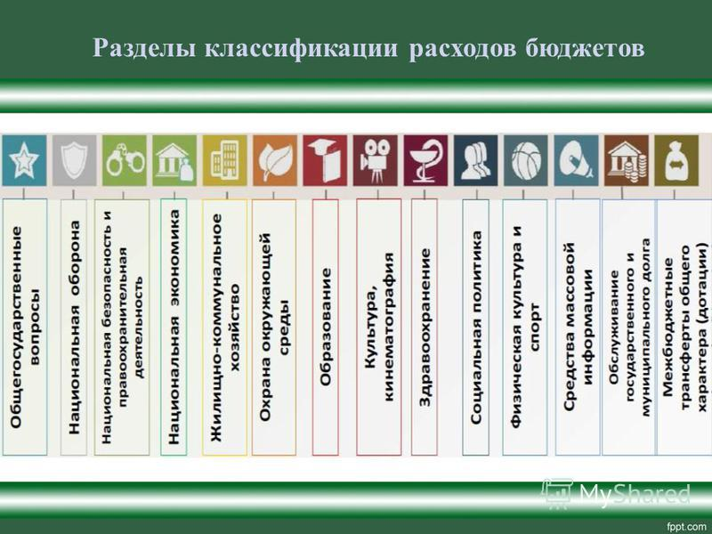



Расходы бюджета
Расходы бюджета – выплачиваемые из бюджета денежные средства, за
исключением средств, являющихся источниками финансирования дефицита бюджета.
Формирование расходов осуществляется в соответствии с расходными обязательствами,
обусловленными установленным законодательством разграничением полномочий, исполнение
которых должно происходить в очередном финансовом году за счет средств соответствующих бюджетов.
Принципы формирования расходов бюджета:
По разделам;
По ведомствам;
По муниципальным программам Бокситогорского муниципального района.
Разделы классифификации расходов бюджета
Общегосудар-ственные
вопросы
Национальная безопасность
и правоохраните-льная деятельность
Обслуживание государственного
и муниципального долга
Межбюджет-ные трансферты общего характера
Национальная экономика
Жилищно-коммунальное хозяйство
Образование
Культура, кинематография
Социальная политика
Физическая культура
и спорт
Средства массовой информации

Slide 32
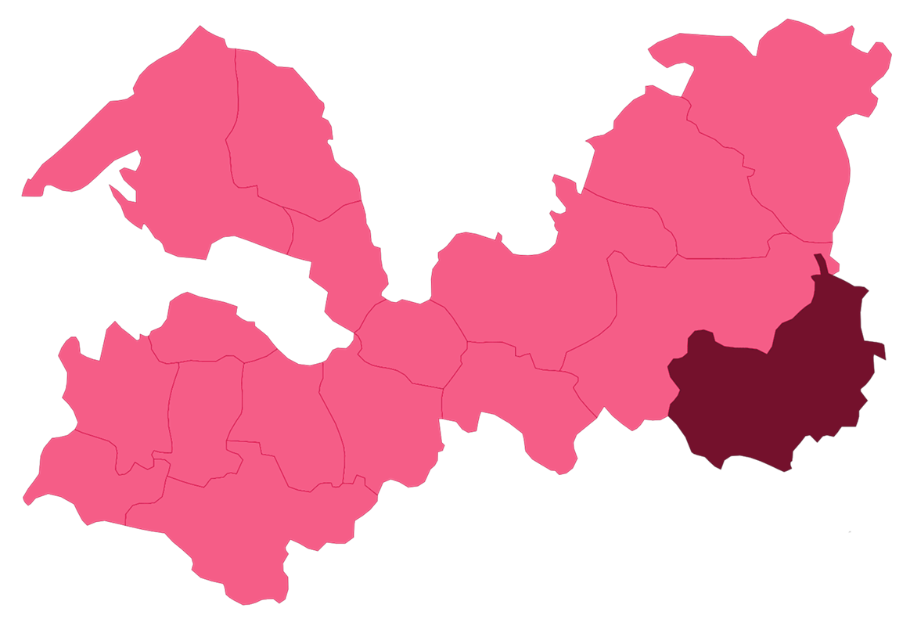
Структура расходов Бокситогорского муниципального района на 2025 год по разделам
Млн. руб.

Slide 33
Структура расходов Бокситогорского муниципального района на 2025 год по ведомствам
Млн. руб.

Slide 34
Муниципальные программы Бокситогорского муниципального района
Наименование муниципальной программы | 2024 год | Проект на 2025 год | Проект на 2026 год | Проект на 2027 год
Стимулирование экономической активности Бокситогорского муниципального района | 8163,2 | 7464,5 | 7464,5 | 7398,8
Развитие сельского хозяйства на территории Бокситогорского муниципального района | 8555,5 | 9285,0 | 9285,0 | 9285,0
Управление муниципальными финансами и муниципальным долгом Бокситогорского муниципального района | 327816,0 | 221591,0 | 195985,9 | 192222,5
Устойчивое общественное развитие в Бокситогорском муниципальном районе | 6681,0 | 8340,5 | 7735,4 | 7724,4
Безопасность Бокситогорского муниципального района | 27084,6 | 31435,9 | 24685,6 | 24671,9
Управление собственностью на территории Бокситогорского муниципального района | 11135,2 | 4398,5 | 4494,2 | 4525,8
Содержание автомобильных дорог общего пользования и обеспечение регулярных пассажирских перевозок на территории Бокситогорского муниципального района | 77989,4 | 76353,4 | 95100,0 | 105916,6
Современное образование в Бокситогорском муниципальном районе | 1385374,6 | 1466143,4 | 1202100,1 | 1197426,3
Культура, молодежная политика, физическая культура и спорт Бокситогорского муниципального района | 122432,4 | 156348,6 | 125991,3 | 125087,9
Социальная поддержка отдельных категорий граждан в Бокситогорском районе | 88361,2 | 97246,0 | 105974,5 | 166247,4
Непрограммные расходы органов местного самоуправления Бокситогорского муниципального района | 157984,8 | 213505,2 | 212936,5 | 217834,4
Условно подтвержденные расходы |  |  | 27418,5 | 63976,9

Slide 35
Расходы на реализацию муниципальных программ Бокситогорского муниципального района по проектной и процессной части в 2025-2027 годах
2025 год
2026 год
2027 год

Slide 36

Муниципальная программа «Стимулирование экономической активности Бокситогорского муниципального района»
Цель
Создание благоприятного предпринимательского климата и условий для ведения бизнеса, обеспечение социальной устойчивости и роста занятости населения за счет развития малого, среднего предпринимательства и потребительского рынка

Slide 37

Муниципальная программа «Стимулирование экономической активности Бокситогорского муниципального района»
Расходы
субсидии некоммерческим организациям, не являющимися государственными (муниципальными) учреждениями, на возмещение затрат, связанных с выполнением работ, услуг по проведению сбора информации об объектах потребительского рынка – 0,2 млн.руб.
субсидии Централизованному муниципальному Фонду по содействию и развитию малого предпринимательства Бокситогорского муниципального района Ленинградской области на осуществление уставной деятельности – 1,3 млн.руб.
субсидии юридическим лицам в целях возмещения затрат по доставке товаров первой необходимости в сельские населенные пункты – 6,0 млн. руб.

Slide 38
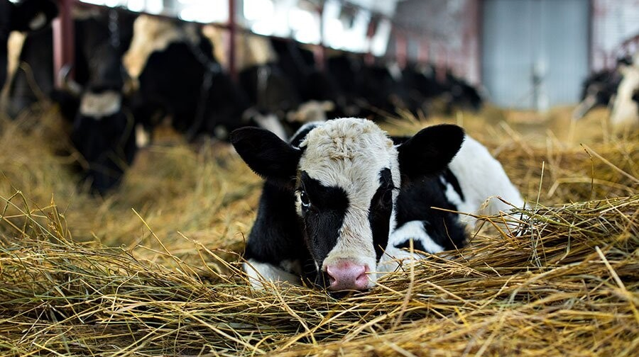
Муниципальная программа «Развитие
сельского хозяйства на территории Бокситогорского муниципального района»
Цель
Устойчивое развитие сельских территорий, повышение занятости и уровня жизни сельского населения

Slide 39
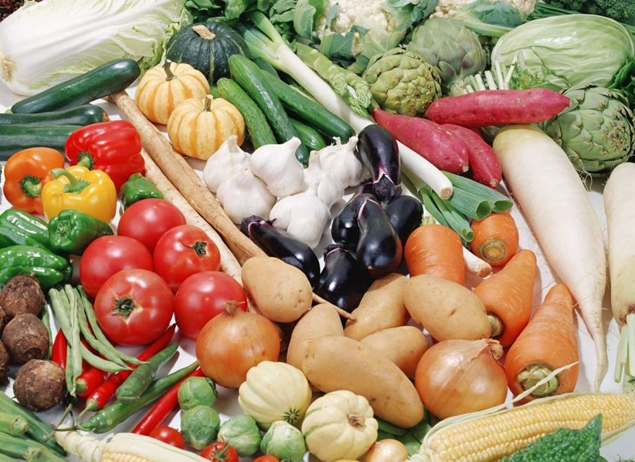
Муниципальная программа «Развитие сельского хозяйства на территории Бокситогорского муниципального района»
Расходы
Ожидаемый результат
Поддержка малых форм хозяйствования
4,4 млн. руб.
Увеличение объема производства продукции сельского хозяйства и повышение ее конкурентноспособности
Участие в выставочно-ярмарочной деятельности - 1,2 млн. руб.
Реализацию отдельных государственных полномочий по поддержке сельскохозяйственного производства – 3,7 млн. руб.

Slide 40

Муниципальная программа «Управление муниципальными финансами и муниципальным долгом Бокситогорского муниципального района»
Цель
Обеспечение долгосрочной сбалансированности бюджета Бокситогорского муниципального района и повышение качества управления общественными финансами

Slide 41

Муниципальная программа «Управление муниципальными финансами и муниципальным долгом Бокситогорского муниципального района»
Расходы
Ожидаемый результат
Дотации на выравнивание бюджетной обеспеченности – 164,3 млн. руб.
Иные межбюджетные трансферты бюджетам поселений на обеспечение решения вопросов местного значения – 47,1 млн. руб.
Отсутствие просроченной кредиторской задолженности муниципальных образований
Отсутствие муниципального долга по Бокситогорскому муниципальному району
Осуществление отдельных полномочий поселений – 0,1 млн. руб.
Обслуживание муниципального долга –
0,3 млн.руб.
Средства на проведение мероприятий по выявлению и оценке объектов накопленного вреда окружающей среде и организации работ по их ликвидации – 7,2 млн. руб.
В 2024 году муниципальный долг отсутствует

Slide 42

Муниципальная программа
«Устойчивое общественное развитие в Бокситогорском муниципальном районе»
Цель
Содействие устойчивому общественному развитию в Бокситогорском муниципальном районе

Slide 43

Муниципальная программа «Устойчивое общественное развитие в Бокситогорском муниципальном районе»
Расходы
Создание условий для эффективного выполнения органами местного самоуправления своих полномочий – 2,3 млн. руб.
Поддержка средств массовой информации Бокситогорского муниципального района – 1,9 млн. руб.
Поддержка социально-ориентированных некоммерческих организаций – 2,9 млн. руб.
Мероприятия, направленные на распространение и укрепление межнациональной и межконфессиональной солидарности среди жителей Бокситогорского муниципального района – 1,2 млн. руб.

Slide 44
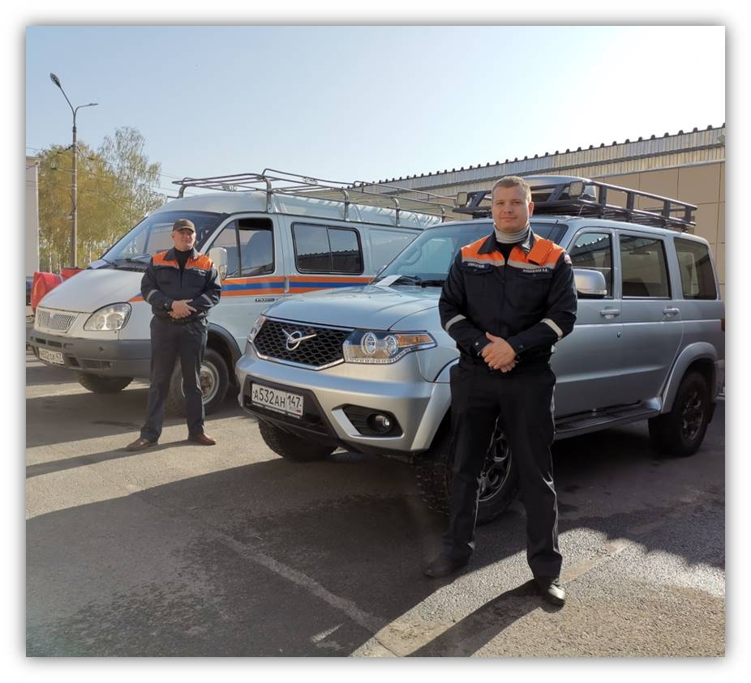
Муниципальная программа «Безопасность Бокситогорского муниципального района»
Цель
Комплексное повышение уровня безопасности территории Бокситогорского муниципального района

Slide 45
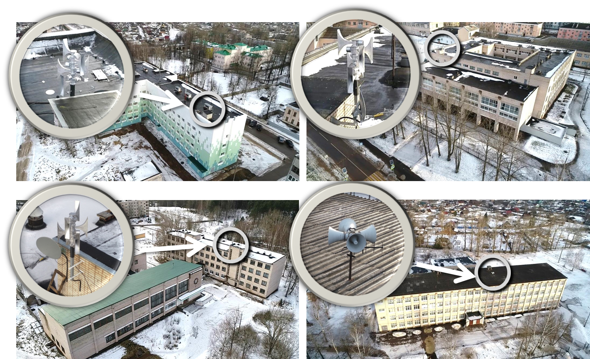
Муниципальная программа «Безопасность Бокситогорского муниципального района»
РАСХОДЫ
Обеспечение общественной безопасности, правопорядка и профилактики правонарушений на территории Бокситогорского муниципального района – 4,6 млн. руб.
Предупреждение чрезвычайных ситуаций, развитие гражданской обороны, защита населения и территорий от чрезвычайных ситуаций природного и техногенного характера, обеспечение пожарной безопасности – 20,1 млн. руб.
Осуществление отдельных государственных полномочий – 6,8 млн. руб.

Slide 46

Муниципальная программа «Управление собственностью на территории
Бокситогорского муниципального района»
Цель
Рациональное использование земельных ресурсов и объектов недвижимости

Slide 47

Муниципальная программа «Управление собственностью на территории
Бокситогорского муниципального района»
РАСХОДЫ
Подготовка документов и осуществление государственного кадастрового учета и (или) государственной регистрации прав собственности на объекты недвижимого имущества – 0,3 млн. руб.
Обеспечение содержания и использования муниципальной собственности – 3,9 млн. руб.
Осуществление отдельных полномочий поселений – 0,2 млн. руб.

Slide 48

Муниципальная программа «Содержание автомобильных дорог общего пользования и обеспечение регулярных пассажирских перевозок на территории Бокситогорского муниципального района»
Цель
Повышение уровня технического состояния дорог общего пользования, мостов и иных транспортных инженерных сооружений, находящихся на балансе Бокситогорского муниципального района; повышение доступности и качества транспортных услуг для населения Бокситогорского муниципального района

Slide 49

Муниципальная программа «Содержание автомобильных дорог общего пользования и обеспечение регулярных пассажирских перевозок на территории Бокситогорского муниципального района»
РАСХОДЫ
Содержание автомобильных дорог общего пользования на территории Бокситогорского муниципального района – 29,4 млн. руб.
Обеспечение регулярных пассажирских перевозок на территории Бокситогорского муниципального района – 47,0 млн. руб.

Slide 50

Муниципальная программа «Современное образование в Бокситогорском муниципальном районе»
Цель
Повышение доступности и обеспечение качественного образования, соответствующего требованиям инновационного развития экономики района, региона и страны в целом, современным требованиям общества

Slide 51

Муниципальная программа «Современное образование в Бокситогорском муниципальном районе»
Отраслевые проекты
Сохранение и развитие материально-технической базы дошкольного образования – 148,7 млн. руб.
Сохранение и развитие материально-технической базы общего и дополнительного образования – 17,2 млн. руб.

Slide 52

Муниципальная программа «Современное образование в Бокситогорском муниципальном районе»
Региональный проект “Патриотическое воспитание граждан РФ"
3,4 млн. руб.

Slide 53
Муниципальная программа «Современное образование в Бокситогорском муниципальном районе»
РАСХОДЫ
Обеспечение реализации программ дошкольного образования – 386,0 млн. руб.
Развитие системы отдыха, оздоровления занятости детей, подростков и молодёжи – 9,0 млн. руб.
Обеспечение реализации программ общего образования – 618,8 млн. руб.
Развитие системы оценки и контроля качества образования – 0,9 млн. руб.
Обеспечение реализации программ дополнительного образования – 236,1 млн. руб.
Развитие учреждений, обеспечивающих предоставление услуг в сфере образования Бокситогорского муниципального района – 43,3 млн. руб.
Развитие кадрового потенциала – 2,7 млн. руб.

Slide 54

Муниципальная программа «Культура, молодежная политика, физическая культура и спорт»
Цель
Устойчивое развитие культуры, молодежной политики и физической культуры и спорта в Бокситогорском муниципальном районе

Slide 55
Муниципальная программа «Культура, молодежная политика, физическая культура и спорт»
РАСХОДЫ
Молодежная политика – 0,5 млн.руб.
Культура – 74,0 млн.руб.
Физическая культура и спорт – 58,5 млн.руб.

Slide 56
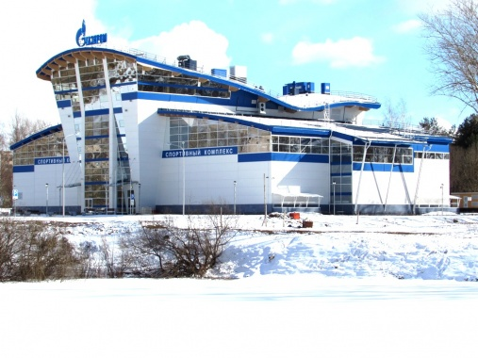
Отраслевые проекты
Муниципальная программа «Культура, молодежная политика, физическая культура и спорт»
Развитие объектов физической культуры и спорта – 23,3 млн.руб.

Slide 57

Муниципальная программа «Социальная поддержка отдельных категорий граждан в Бокситогорском районе Ленинградской области»
Цель
Создание условий для роста благосостояния граждан

Slide 58

Муниципальная программа «Социальная поддержка отдельных категорий граждан в Бокситогорском районе»
РАСХОДЫ
Оказание мер социальной поддержки детям-сиротам, детям, оставшимся без попечения родителей, лицам из числа указанной категории детей, а также гражданам, желающим взять детей на воспитание в семью – 76,3 млн. руб.
Улучшение жилищных условий отдельных категорий граждан и выполнение государственных обязательств по обеспечению жильем отдельных категорий граждан – 0,3 млн. руб.
Обеспечение предоставления мер социальной поддержки отдельным категориям граждан с усилением их адресности – 20,3 млн. руб.

Slide 59

Непрограммные расходы органов местного самоуправления Бокситогорского муниципального района
Цель
Обеспечение деятельности органов местного самоуправления Бокситогорского муниципального района

Slide 60
Непрограммные расходы органов местного самоуправления Бокситогорского муниципального района
На обеспечение деятельности органов местного самоуправления Бокситогорского муниципального района предусмотрены ассигнования в сумме - 136330,4 тыс. руб.
Обеспечение выполнения функций органов местного самоуправления Бокситогорского муниципального района (94,15 шт.ед.) – 127760,8 тыс. руб.
Исполнение части полномочий Бокситогорского городского поселения, передаваемых администрации Бокситогорского муниципального района по обеспечению деятельности совета депутатов Бокситогорского городского поселения Бокситогорского муниципального района Ленинградской области – 286,7 тыс. руб.
Заработная плата с начислениями председателя Контрольно-счетной комиссии и текущие расходы на содержание Контрольно-счетной комиссии – 2677,2 тыс. руб.
Исполнение части полномочий поселений по осуществлению внешнего финансового контроля на содержание 2 шт.ед. аудиторов за счет средств поселений – 2466,1 тыс. руб.
Иные непрограммные расходы органов местного самоуправления Бокситогорского муниципального района – 77,2 млн. руб.

Slide 61
Благодарим вас!
Телефон:
8(813)66-2-16-88
Эл. почта:
bokskomfin@gmail.com
Сайт:
http://adm.boksitogorsk.ru

